Slide 1

বিসমিল্লাহির রাহমানির রাহিম
স্বাগতম

Slide 2
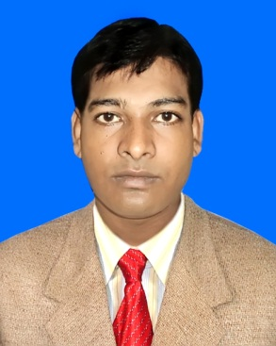
পরিচিতি
মোঃ আব্দুর রহিম
সহকারী শিক্ষক (আই.সি.টি)
হাজী ওয়াজেদ আলী মাধ্যমিক বিদ্যালয়
ভেড়ামারা, কুষ্টিয়া।
শ্রেণীঃ 7ম
বিষয়ঃ তথ্য ও যোগাযোগ প্রযুক্তি
অধ্যায়ঃ 1ম
পাঠের নামঃ ব্যক্তি জীবনে তথ্য ও যোগাযোগ প্রযুক্তি

Slide 3
শিখনফল
এই অধ্যায় শেষে শিক্ষার্থীরাঃ
১। ব্যক্তি জীবনে তথ্য ও যোগাযোগ প্রযুক্তির ব্যবহার ব্যাখ্যা করতে পারবে।
২। ব্যক্তি জীবনে এর প্রভাব বর্ণনা করতে পারবে।
৩। ব্যক্তি জীবনে এর উপকারিতা ব্যাখ্যা করতে পারবে।

Slide 4
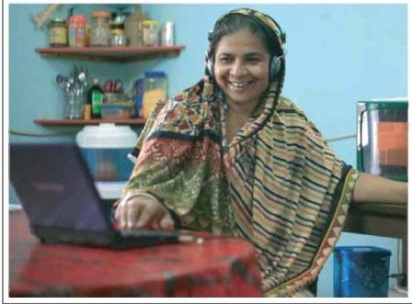
পাঠ ঘোষনাঃ

Slide 5
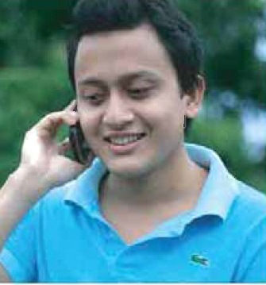
উপস্থাপন
আমাদের চার পাশের যে কেউ এখন ইচ্ছে করলে অন্য একজনের সাথে মোবাইল ফোনে যোগাযোগ করতে পারে।

Slide 6
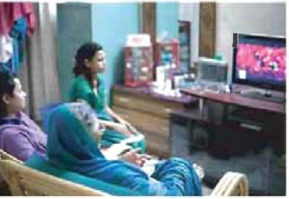
টেলিভিশন এখন বিনোদনের সবচেয়ে বড় মাধ্যম ।

Slide 7
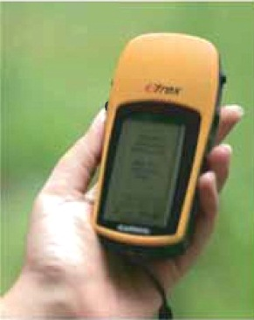
জী.পি .এস. পৃথিবীর অবস্থান বের করে ফেলতে পারে।

Slide 8
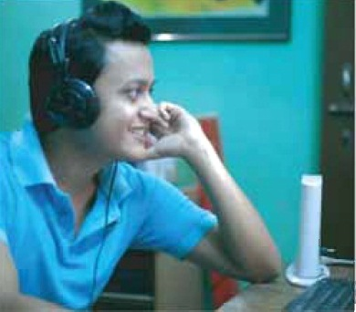
কম্পিউটার ব্যবহার করে গান শোনা যায় ।

Slide 9
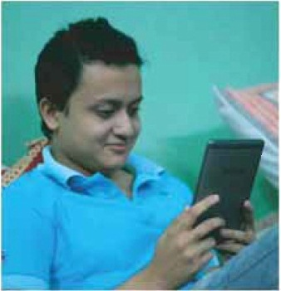
ই-বুক রিডার ব্যবহার করে বই পড়া যায় ।

Slide 10
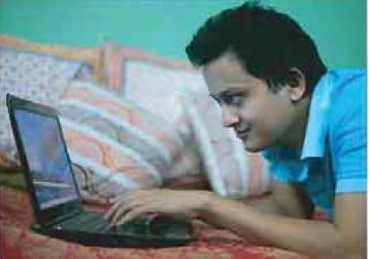
কম্পিউটার নেটওয়ার্ক ব্যবহার করে ঘরে বসে সারা পৃথিবির সাথে যোগাযগ করা যায় ।

Slide 11
দলীয় কাজ
১।মনে কর তুমি ঠিক করেছ কোনো ধরনের তথ্য প্রযুক্তি ব্যবহার না করে তোমার দিন কাটবে । সারা দিনে কোন কাজ গুলি তুমি করতে পারবে না তার একটি তালিকা ক ।
২ । জি পি এস এর ব্যবহার ব্যাখ্যা কর।

Slide 12
মূল্যায়ণ
১। কোন আবিষ্কারের ফলে নতুন কোথাও ভ্রমনের ক্ষেত্রে পথঘাট চিনতে সুবিধা হয়?
ক. কম্পিউটার খ. মোবাইল ফোন
গ. ইন্টারনেট ঘ. জিপিএস
২। ই- বুক রিডার দিয়ে কি করা হয়?
ক. গান শোনা হয়
খ. বই পড়া হয়
গ. সিনেমা দেখা হয়
ঘ. চিকিৎসা করা হয়

Slide 13
বাড়ীর কাজ
২। এখানে উল্লেখ করা হয় নি এ রকম আর কি কি কাজ করা সম্ভব তার একটি তালিকা করে নিয়ে আসবে।?

Slide 14

ধন্যবাদ

